Slide 1
THO7 - Opdracht 1
Lars Veenendaal en Mitchell Werensteijn – TIV2A
1633223 1624291

Slide 2
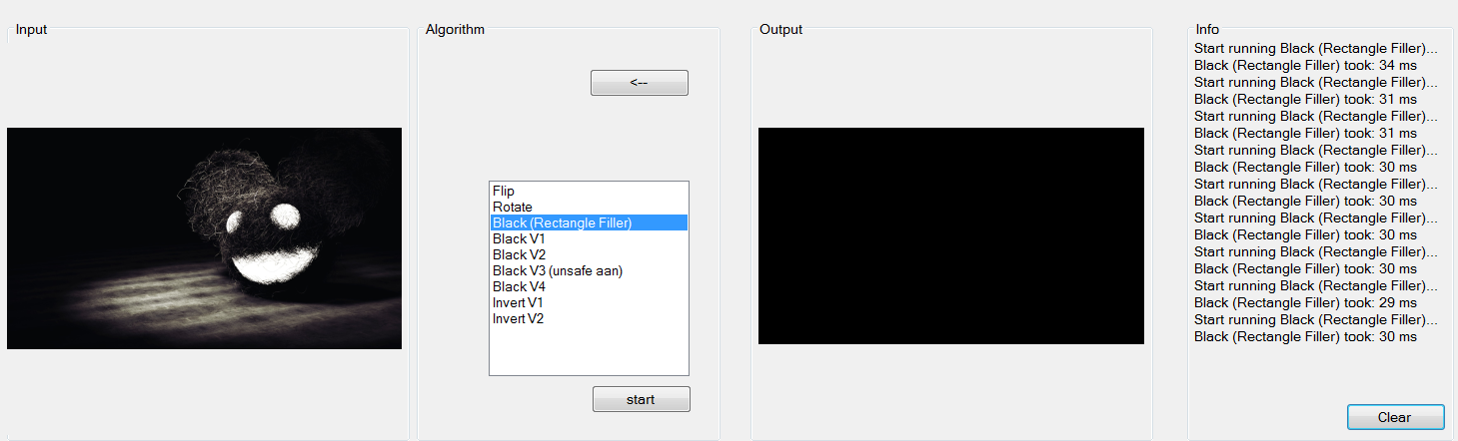
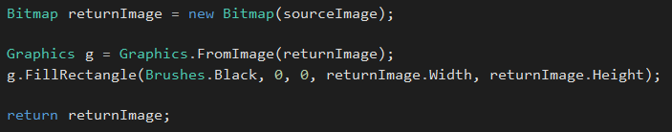
Zwart maken - FillRectangle
Onze snelste oplossing is het vullen van de bitmap met de functie FillRectangle van klasse Graphics.
Duurt gemiddeld 30 ms met een 1920x1080 plaatje op ons testsysteem.

Slide 3
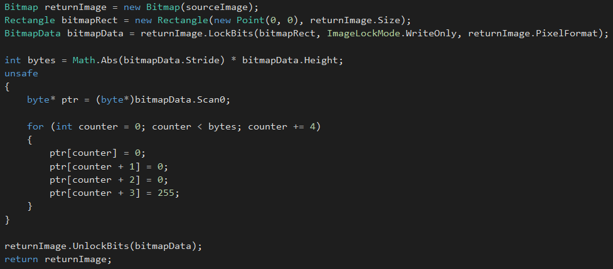
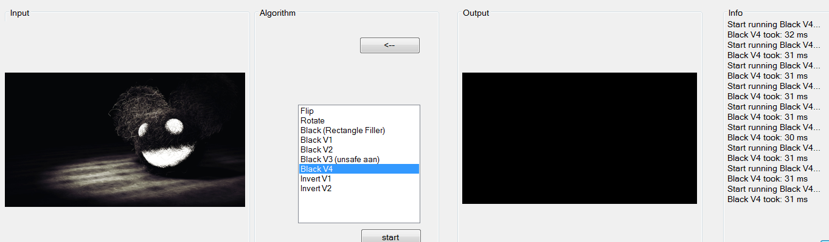
Zwart maken - LockBits
Pixels vastzetten in het geheugen.
Unsafe voor toegang tot geheugen pointers.
Duurt gemiddeld 31 ms met een 1920x1080 plaatje op ons testsysteem.

Slide 4
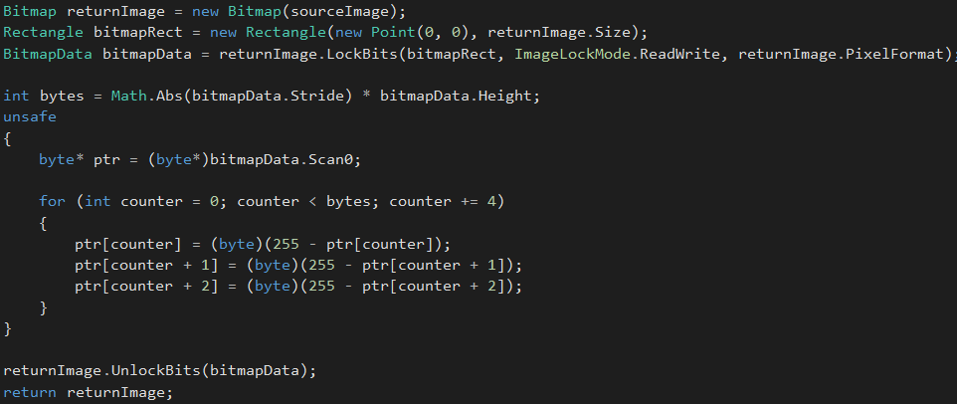
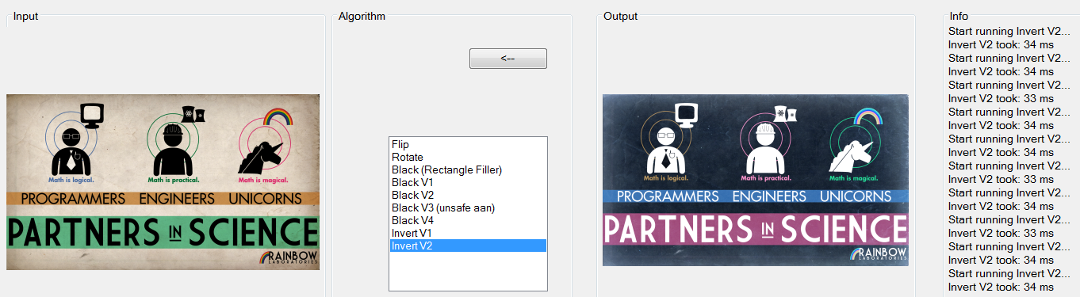
Inverten, maakt gebruik van LockBits.
Maakt gebruik van:
Lockbits Unsafe Duurt gemiddeld 34 met een 1920x1080 plaatje op ons testsysteem.

Slide 5
Vragen?

